Slide 1
Государственное казённое общеобразовательное учреждение Калужской области «Калужская общеобразовательная школа – интернат № 5 имени Ф.А. Рау для обучающихся с ограниченными возможностями здоровья»
Педагогический проект
«Проектная деятельность как средство развития речевых – коммуникативных способностей у детей с нарушением слуха»
Исполнитель:
Учитель начальных классов
Каменская Ирина Александровна

Slide 2
Обоснование необходимости проекта
Повышение познавательного интереса детей с ограниченными возможностями здоровья, обращение к новым ещё не использованным источникам мотивации.
Организация особых дидактических условий, приближающих процесс обучения к естественному речевому общению, сохранению здоровья и остаточного слуха детей.
Развитие коммуникативной компетенции - залог успешной социальной адаптации обучающихся с потерей слуха.

Slide 3
Ограниченный словарный запас
Низкий уровень речевого развития (не сформирована связная речь)
Неумение проявлять эмпатию (способность к сопереживанию)
Низкая степень самостоятельности обучающихся
Неумение выразить свою индивидуальность
проблема

Slide 4
Цель
Создание макета дидактической игры «Наш веселый светофор», АВК «Светофор», презентации «Внимание дети! Для развития речевых – коммуникативных способностей.
Задачи
обогащение обиходно-бытового словаря слабослышащих и глухих младших школьников;
организация исследовательской деятельности слабослышащих и глухих младших школьников;
активизация совместной деятельности обучающихся и их родителей;
раскрытие творческих способностей слабослышащих и глухих младших школьников.

Slide 5
Планируемый продукт проекта
Макет дидактической игры «Наш веселый светофор»;
АВК «Светофор»
Знание работы светофора на пешеходном переходе.
Презентация «Внимание, дети!» для мультимедийного сопровождения
к урокам развития речи и окружающего мира в начальной школе.
Речевая конференция.

Slide 6
Новизна проекта
Нет более трудной задачи, чем научить ребёнка с нарушением слуха думать, умению мыслить творчески, самостоятельно. Решение этой задачи предполагает сотворчество учителя и обучающихся.
Сроки проведения проекта
Учебный год

Slide 7
Алгоритм реализации проекта
Педагогический проект «Проектная деятельность как средство развития речевых – коммуникативных способностей у детей с нарушением слуха» рассчитан на 1 год и предполагает прохождение 4 основных фаз:
1. фаза изучения проблемы (1 четверть);
2. фаза диагностики и мониторинга (2 четверть);
3. фаза внедрения (3 четверть);
4. заключительная фаза (4 четверть).

Slide 8
Фаза | Сроки | Основные мероприятия | Участники
1. Фаза изучения проблемы | 1 четверть | Изучение теории данного вопроса по материалам научно-методической литературы. | Учитель
2. Фаза диагностики и мониторинга | 2 четверть | 1. Диагностика познавательных и социальных мотивов обучающихся. 2. Диагностика социальной осведомлённости учащихся. 3. Диагностика состояния слуха. 4. Диагностика уровня слухового восприятия. 5. Диагностика уровня речевого развития (сформирована ли связная речь). | Психолог, учитель – дефектолог слухового кабинета.
3. Фаза внедрения | 3 четверть | 1. Социологическое исследование «Какой сигнал светофора главнее?» 2. Ученический проект «Внимание! Дети! 3. Участие в празднике ГИБДД «Правила Дорожного Движения» 4. Презентация дидактической игры «Наш веселый светофор». | Родители, педагоги, обучающиеся.

Slide 9
 |  | 5. Подготовка дидактического материала АВК «Светофор». 6. Речевая конференция | Педагоги, учителя индивидуальной работы, дети, родители
4. Заключи- тельная фаза | 4 четверть | 1. Мониторинг (графики) 2. Справки из отчёта. | Все участники проекта

Slide 10
Динамика развития обучающихся
в 0 классе на 2015-2016 учебный год.
Объем внимания

Slide 11
Зрительно-моторная координация

Slide 12
Мышление

Slide 13
Произвольное поведение (самоконтроль)

Slide 14
Диагностика состояния речи
Ф. И. О обучающихся | Диагностика уровня речевого развития
 | Сентябрь 2015 | Май 2016
1 | На уровне отдельных слов | Простая фраза
2 | На уровне отдельных слов | Простая фраза
3 | На уровне отдельных слов | Простая фраза из 2х слов
4 | Речь не развита | На уровне отдельных слов
5 | Речь не развита | На уровне отдельных слов
6 | Речь не развита | На уровне отдельных слов и некоторых фраз
7 | На уровне отдельных слов, слоговая структура нарушена | Простая фраза с аграмматизмами.
8 | Речь не развита | На уровне отдельных слов и коротких фраз с аграмматизмами.
Проведённая диагностика показала, что большинство обучающихся этого класса могут улучшить свои показатели в развитии словарного запаса.

Slide 15
Диагностика уровня восприятия устной речи
Ф.И.О. обучающихся | уровня восприятия устной речи
 | Сентябрь 2015 | Май 2016
1 | 18% | 48%
2 | 24% | 68%
3 | 0% | 28%
4 | 0% | 4%
5 | 0% | 12%
6 | 0% | 58%
7 | 46% | 88%
8 | 0% | 15%

Slide 16
Диагностика уровня восприятия речи показала, что у большинства обучающихся есть возможности для восприятия обращенной речи.
Повторная диагностика восприятия устной речи показала улучшение результатов: в среднем на 29%. Таким образом, из таблицы индивидуальных результатов видно, что все дети (100%) показали положительную динамику в диагностике уровня восприятия устной речи. У пяти обучающихся уровень восприятия устной речи увеличился от 30% до 58%. №4 – 4%, №5 – 12%, №8 – 15%.
Вывод учителя-дефектолога слухового кабинета:
По результатам диагностики уровня восприятия устной речи работа педагога способствует социальной адаптации слабослышащих и глухих обучающихся с особыми образовательными потребностями в среде слышащих.
Знание педагогом индивидуальных особенностей каждого обучающегося обеспечивает ему свой максимальный уровень успешного продвижения. Все дети (100%) показали положительную динамику в диагностике уровня восприятия устной речи.

Slide 17
Решение проектных задач.
Под проектной задачей в технологии проектной деятельности
(по А.В. Воронцову) надо понимать задачу, «в которой через систему или набор заданий целенаправленно стимулируется система детских действий, направленных на получение ещё никогда не существовавшего в практике ребенка результата («продукта»)».
Для решения проектной задачи было проведено социологическое исследование на тему «Какой сигнал светофора главнее?»
По результатам опросов выяснилось, что нельзя выделить один сигнал, т.к. все сигналы светофора нужны.

Slide 18
Ученический проект
Проект предназначен для проведения уроков развития речи, окружающего мира и внеклассных занятий. Знакомит слабослышащих и глухих обучающихся с правилами дорожного движения, светофором, строением улиц и дорожными знаками, предназначенными для водителей и пешеходов. Проект помогает привлечь слабослышащих и глухих обучающихся к самостоятельной поисковой деятельности, раскрыть творческие фантазии и поделиться ими с другими учениками.

Slide 19
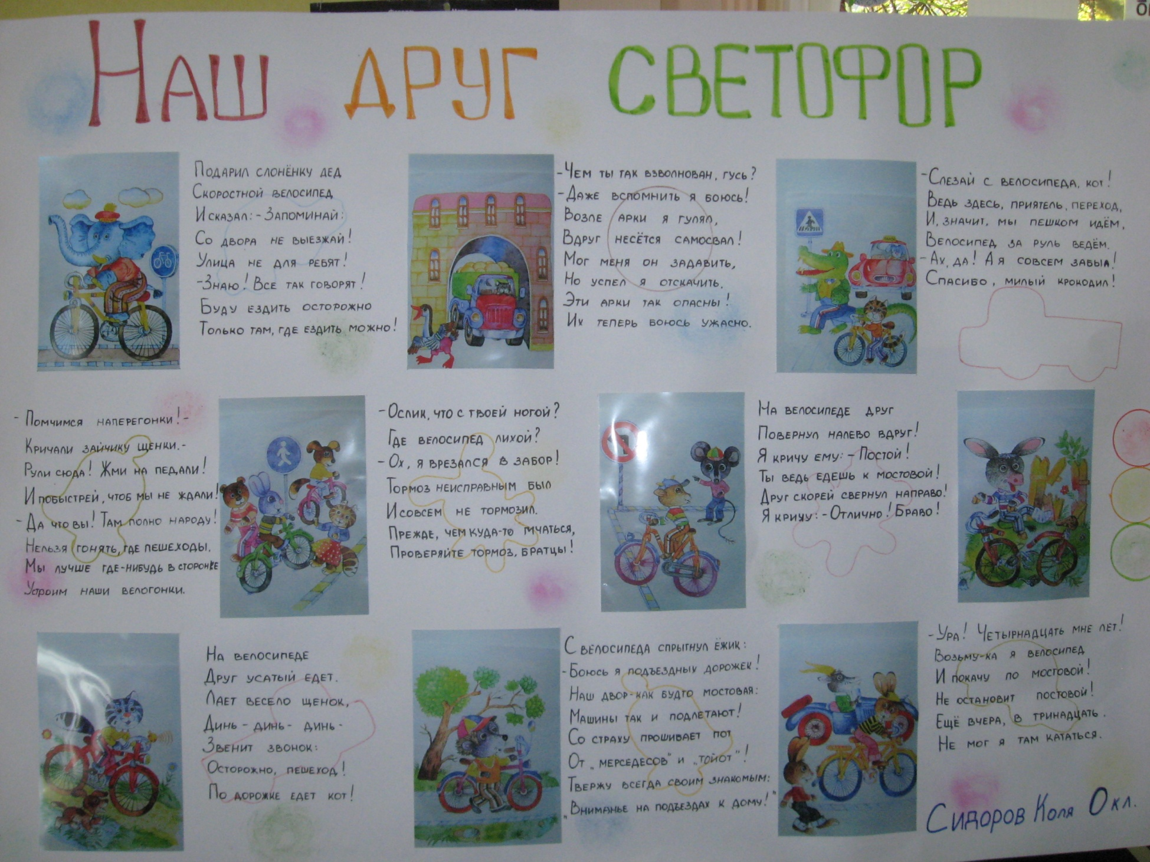

Slide 20
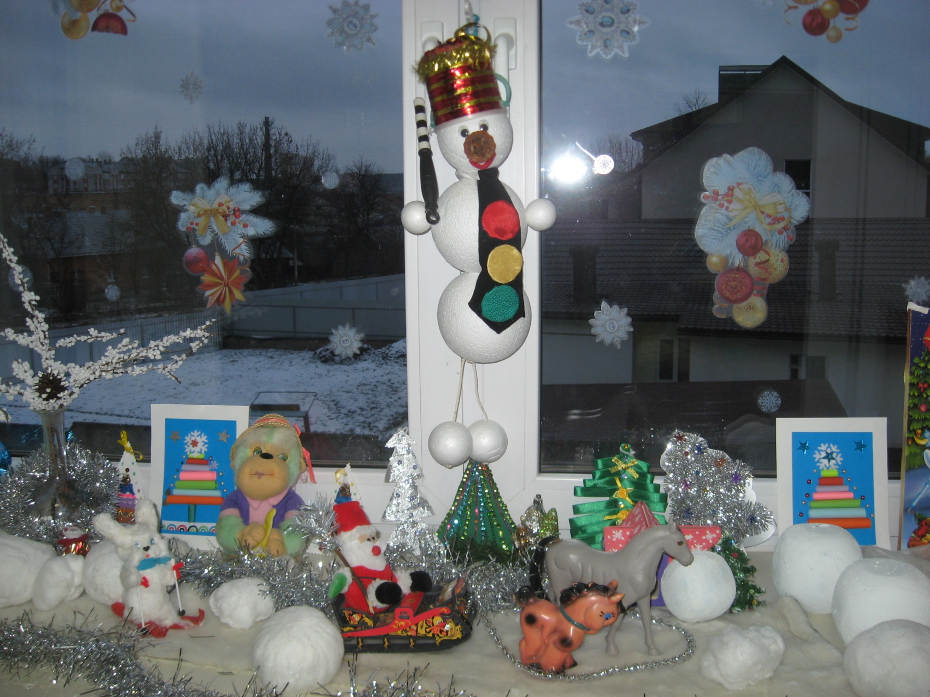

Slide 21
в расширении словарного запаса
в улучшении межличностных отношений
в повышении уровня речевого развития и слухового восприятия
в переживании обучающимся ситуации успеха: это внутренняя удовлетворённость учащегося участием в деятельности, собственными действиями, полученным результатом и своими эмоциональными переживаниями во время работы.
Гипотеза нашла
свое подтверждение

Slide 22
Перспективы дальнейшего развития проекта
1. Продолжить изучение технологии проектной деятельности и выйти на проведение проектных уроков с целью интенсификации процесса школьного обучения.
2. Написать статью по обобщению опыта работы по технологии проектной деятельности для школьного сайта.
3. Выступить на VIII областных педагогических чтениях «Калужница» c темой по самообразованию.

Slide 23
Выводы
Проектная технология помогает слабослышащим обучающимся в общении со взрослыми и сверстниками и способствует развитию культуры речевого общения. Проектная технология направлена на формирование у обучающихся коммуникативных навыков, культуры общения, умения кратко и доступно формулировать мысли, добывать информацию из разных источников, создание языковой среды, способствующей возникновению естественных потребностей в общении.

